Slide 1

2025年SKA脉冲星科学研讨会
+第十四届全国脉冲星研讨会研讨会
Pulsar Astronomy: Unveiling Compact Stars with China's New Facilities
^{高志福}
^{中国科学院新疆天文台}
^{2025年7月3日}
^{山东 青岛}

Slide 2
目 录
背景介绍
内容简介
致谢

Slide 3

Gao Z F, Xu R X, Horvath J, César Augusto Zen Vasconcellos, Pulsar Astronomy:Unveiling Compact Stars with China’s New Facilities. Singapore: World Scientific CoPte Ltd, 2025b. pp.624, ISBN-13 : 978-9819800650.
本书由世界知名出版社 World Scientific 图书公司出版， 展示了中国在脉冲星天文学领域新研究成果。 本书系统介绍了脉冲星天文学的前沿研究， 为国内外研究人员提供了重要的参考。

Slide 4



Slide 5
背景介绍
Pulsar Astronomy: Unveiling Compact Stars with China's New Facilities
结构安排：
Part I​​：脉冲星分类综述（磁星/孤立中子星）
Part II​​：四大现役设施（FAST/HXMT/天马/LHAASO）
Part III​​：在建与规划设施（eXTP/QTT/景东望远镜）
Part IV​​：理论突破（状态方程/辐射机制/引力测试）
Part V​​：总计与展望。
关键科学亮点：
FAST发现800+脉冲星（含毫秒脉冲星J0318+0253）
LHAASO探测到PeV伽马射线（蟹状星云等）
eXTP将实现X射线偏振测量革命 。

Slide 6
背景介绍
Pulsar Astronomy: Unveiling Compact Stars with China's New Facilities
结构安排：
Part I​​：脉冲星分类综述（磁星/孤立中子星）
Part II​​：四大现役设施（FAST/HXMT/天马/LHAASO）
Part III​​：在建与规划设施（eXTP/QTT/景东望远镜）
Part IV​​：理论突破（状态方程/辐射机制/引力测试）
Part V​​：总计与展望。
关键科学亮点：
FAST发现800+脉冲星（含毫秒脉冲星J0318+0253）
LHAASO探测到PeV伽马射线（蟹状星云等）
eXTP将实现X射线偏振测量革命 。

Slide 7
背景介绍
Pulsar Astronomy: Unveiling Compact Stars with China's New Facilities
作者/团队：
中国（中科院/北大/清华/上海交大/厦大等）、意大利INAF、德国马普所、巴西ICRANet等
核心专家​​：FAST首席科学家姜鹏（第3章）、LHAASO项目曹臻（第13章）
HXMP首席科学家（卢方军）、QTT首席科学家（王娜）（第14章）等。
理论物理国际专家：Merighetti（第1章）、Fridolin Weber（第21章）等。
写作历程：
2010-2021​​：设施数据采集、章节规划、邀请专家
​​2022-2024​​：国内外合作者协同撰稿、校稿
​​2024​​-2025：2024年11月，World Scientific出版社终审，今年年初出版
历时6年终成！

Slide 8
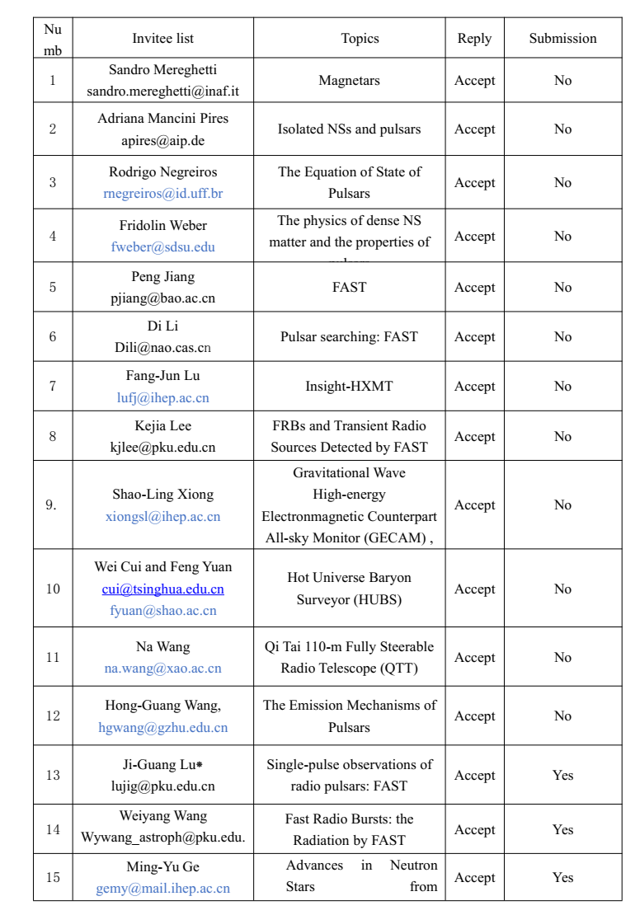
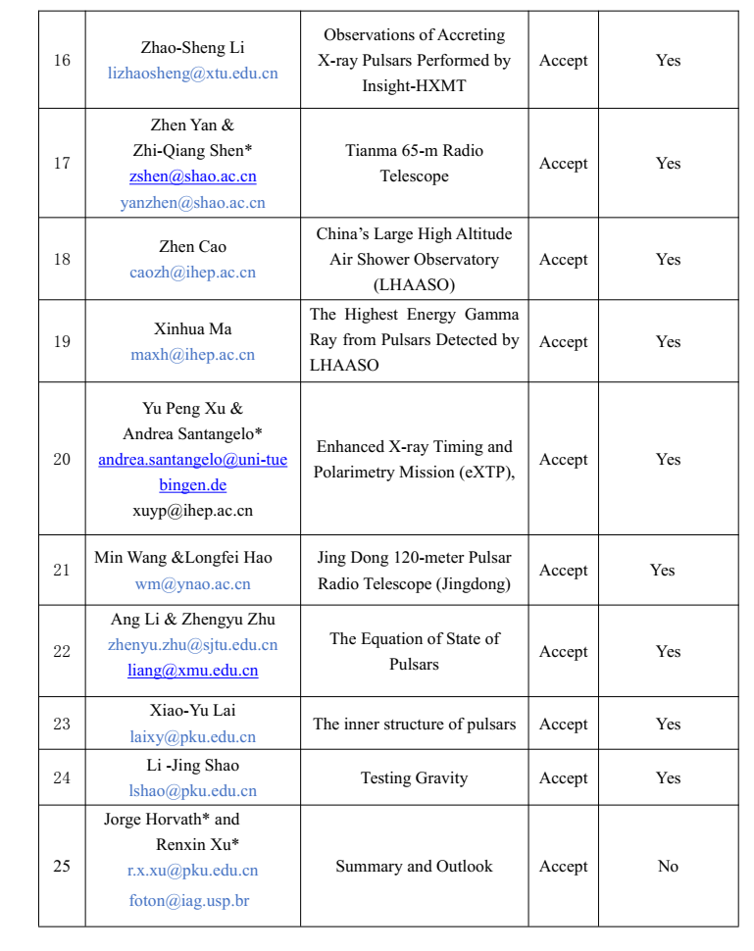

Slide 9
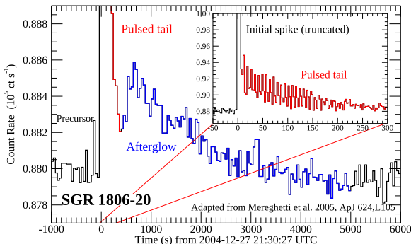
磁星（Magnetars)
定义：
具有超强磁场（10¹⁴-10¹⁶高斯）的中子星
已知数量：银河系和麦哲伦云中约30颗
能量来源：磁能而非自转能
特征现象：爆发、耀斑和持续X射线辐射
可能关联：快速射电暴(FRBs)等河外现象
​​关键特征​​：
自转周期：1.3-12秒（比普通脉冲星长）
周期变化率大（10¹²-10¹ s/s）
软X射线谱（kT~0.3-0.6 keV）
宁静期光度：10³²-10³⁶ erg/s

Slide 10
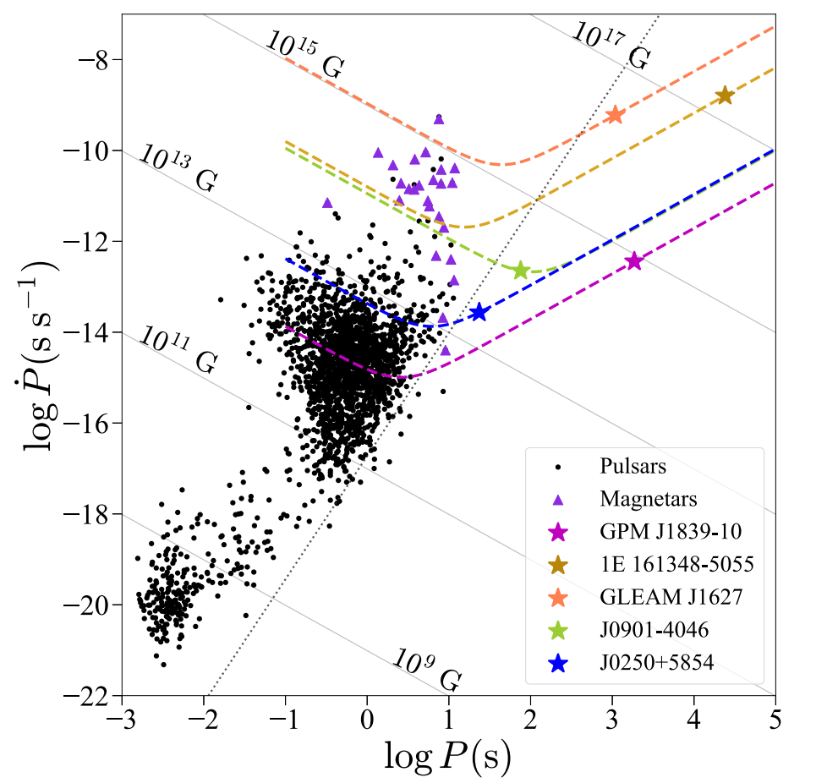
Evolution of Long-Period Compact Radio
Sources Driven by Winds
星风驱动模型
周期异常长的射电源（如GPM J
1839- 10，P=1860s）
•位于传统"死亡线"下方
•脉冲轮廓复杂多变
​​关键特征​​：
粒子星风作为额外制动机制
星风与偶极辐射的过渡周期
星风 luminosity (Lₚ)估算方法
年龄与磁场关系修正。
研究意义：
长周期源可能是老年磁星；
磁场衰减速率限制；
与白矮星脉冲星的区分
多信使观测的未来前景

Slide 11
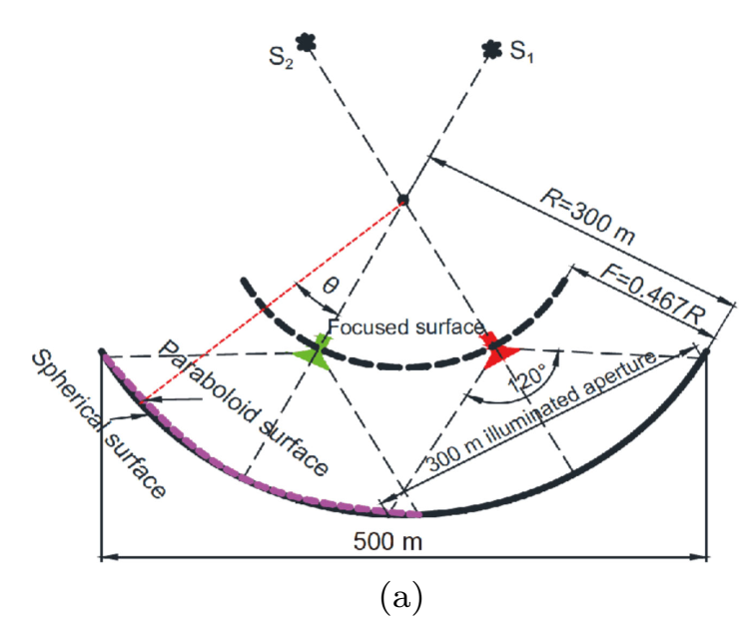
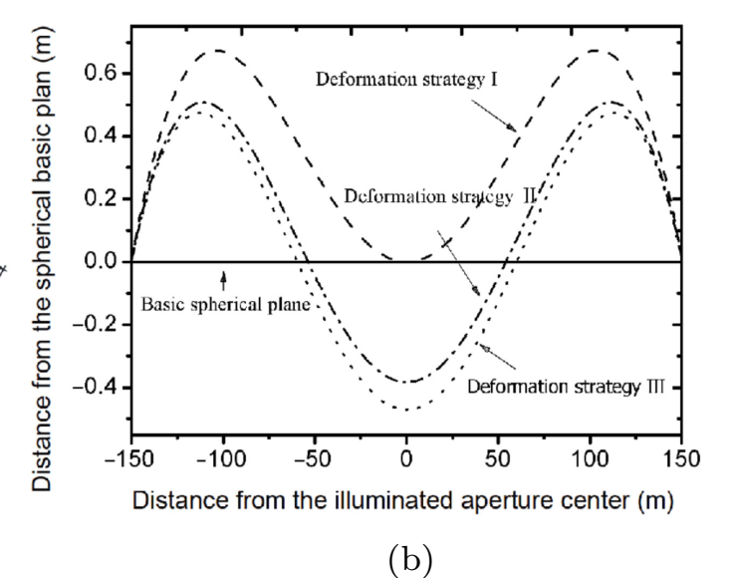
FAST 及其亮点成果
望远镜信息​​：
位置​​：贵州平塘（东经106.86°，北纬25.65°）
建设时间​​：2016年竣工，2020年通过国家验收
性能​​：
口径500米（世界最大单口径）
灵敏度2000 m²K⁻¹（L波段）
19波束覆盖5.8′-11.6′视场
观测目标​​：
脉冲星计时阵列（PTA）
快速射电暴（FRB）多波段关联；
脉冲星磁层动力学
模式转换物理机制
​​科学亮点​​：
发现800多颗脉冲星，100+篇高质量论文
实现16″指向精度（优于设计指标）

Slide 12
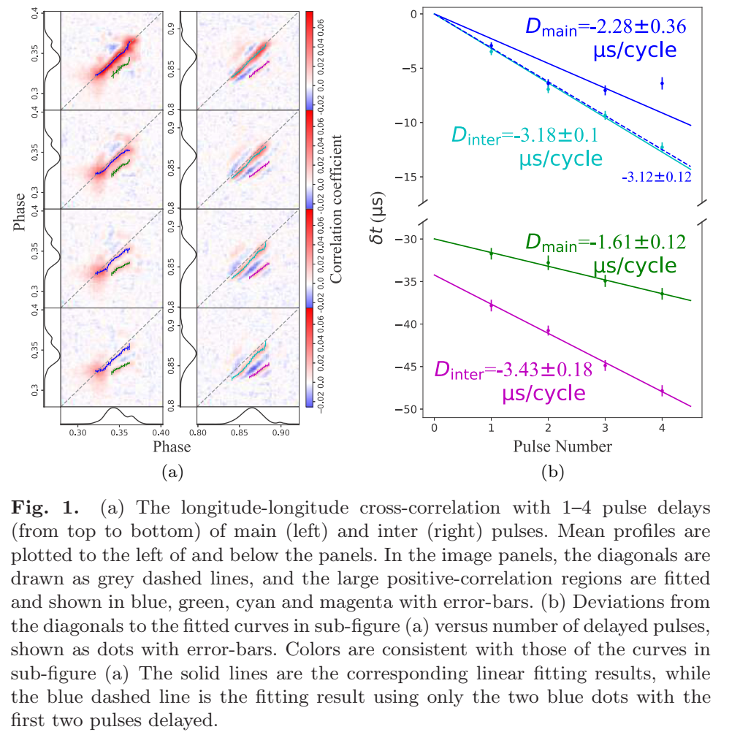
首次发现单脉冲漂移子脉冲建立"偏斜高斯"辐射模型

Slide 13
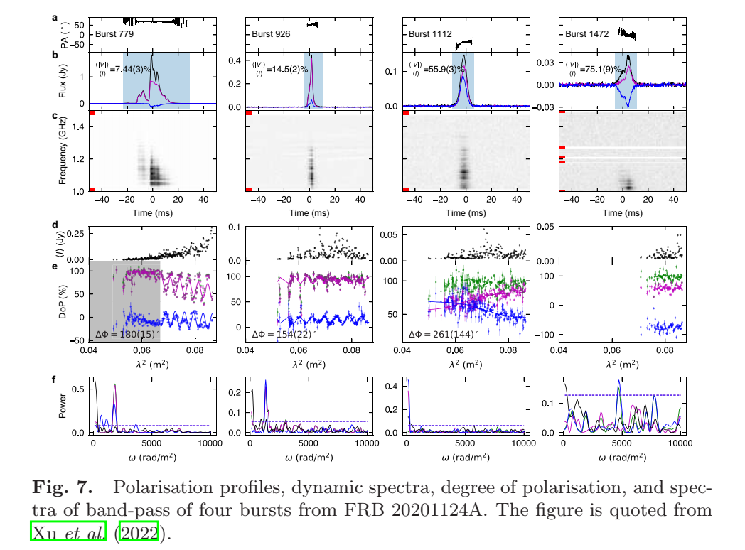
发现FRB 20201124A的1863次爆发，记录75%圆偏振
（挑战辐射模型）

Slide 14
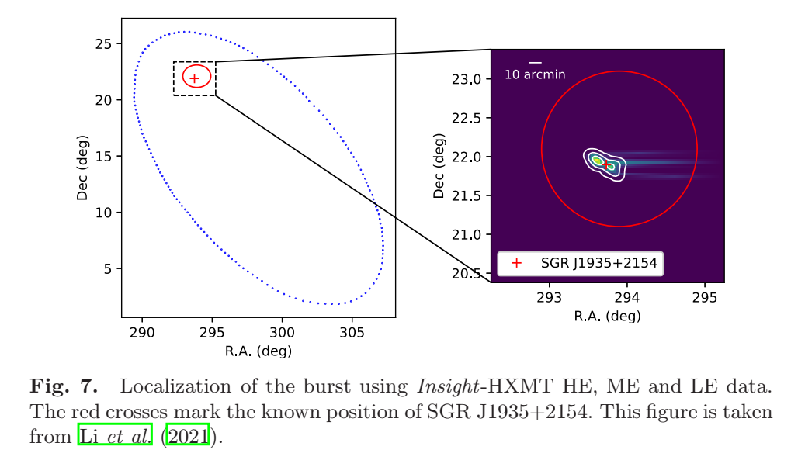
HXMT及其成果-揭示中子星极端物理
望远镜信息​​：
•​​位置​​：低地球轨道（550km）
•​​建设时间​​：2017年发射
•​​性能​​：
能段1-3000 keV
时间分辨率0.98 ms
​​观测目标​​：
磁星X射线暴
脉冲星吸积柱结构
​​科学亮点​​：
发现146 keV回旋吸收线（世界纪录）
确认SGR J1935+2154为FRB源

Slide 15
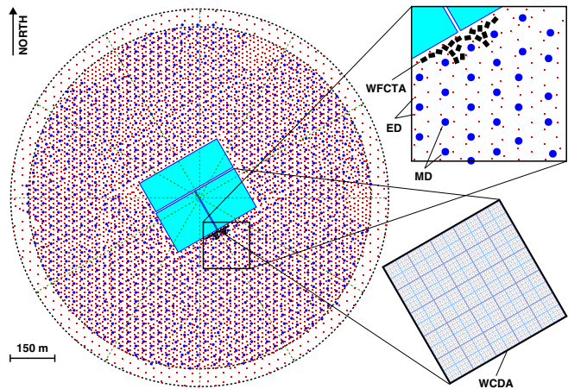
LHAASO发现银河系PeV光子
望远镜信息​​：
位置​​：四川稻城（海拔4410米）
建设时间​​：2021年全面运行
​性能​​：
KM2A：1.3 km²阵列（0.4°角分辨率）
WCDA：78,000 m²水切伦科夫探测器
​​观测目标​​：
宇宙线膝区物理
伽马射线PeVatron
​​科学亮点​​：
发现12个PeV源（含1.4 PeV光子），
蟹状星云能谱突破IC模型。

Slide 16
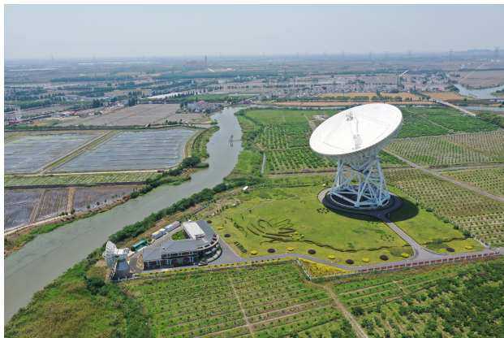
天马望远镜及脉冲星研究
望远镜信息​​：
位置​​：上海松江（东经121.14°，北纬31.10°）
​建设时间​​：2012年一期，2017年高频升级
性能​​： 65米口径（亚洲最大全可动）SEFD 39 Jy @1.4 GHz。​​观测目标​​：高频脉冲星普查（5-50 GHz）VLBI天体测量。
​​科学亮点​​：8.6 GHz脉冲轮廓库（26颗）发现PSR J1745-2900的尖峰脉冲。

Slide 17
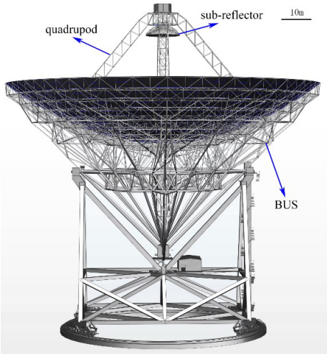
正在建设之中的QTT 望远镜
位置​​：新疆奇台县（东经89.68°，北纬43.53°）
​​​​核心性能​​：
​​全球最大全可动射电望远镜​​（110米口径）
​​宽频段覆盖​​：150 MHz–115 GHz（19个频段接收机）
​​超高灵敏度​​：SEFD 39 Jy @1.4 GHz
​​主动反射面​​：2225个促动器实时调整（面精度<0.2 mm RMS）
​​科学目标（主要）​​：
​​脉冲星计时阵列​​（PTA）：探测纳赫兹引力波
​​星际分子谱线​​：研究恒星形成区化学演化
​​VLBI网络增强​​：提升欧亚VLBI网分辨率30%

Slide 18
致 谢
感谢我的单位-中国科学院新疆天文台，感谢北京大学徐仁新教授！感谢本书的编辑团队、本书作者团队以及支持本书的所有人。感谢中国国家自然科学基金重点研发、新疆自治区自然基金对本书的主持！感谢本书的所有读者！

